Slide 1

Расширения для современных браузеров и Native messaging API.

Slide 2

О’б
Гуменюк Алексей
Инженер-разработчик компании Крок
Разработка приложений с 2006
7 лет разработчик Enterprise приложений на Java

Slide 3
О чем пойдет речь
Потребности Enterprise приложений в доступе к ПК пользователя
Устаревшие NPAPI и его реанимация Java Web Start
Native Messaging
Простое расширение для браузера
Приложение на Java с поддержкой Native Messaging
Рассмотрим подводные камни
Сравним с альтернативами

Slide 4
Enterprise приложение
Сервер
Клиент 3
Клиент 1
Клиент 2
БД

Slide 5



Enterprise приложение сегодня
Сервер
Клиент 3
Клиент 1
Клиент 2
БД

Slide 6




Клиент вчера и сегодня
Сервер
Клиент сегодня
Клиент вчера

Slide 7

NPAPI поможет?
Сервер
Клиент сегодня
NPAPI

Slide 8
NPAPI не поможет!
Сервер
Клиент сегодня
NPAPI
!
1.Большое количество уязвимостей
2.Ограничения архитектуры

Slide 9

Java Web Start или что-то похожее?
Клиент сегодня
HTTP
WebSocket

Slide 10

Java Web Start… может и поможет
Клиент сегодня
HTTP
WebSocket
1.Неясное будущее
2.Проблемы транспортного уровня
3.Проблема доставки приложенияпользователю

Slide 11


Native messaging API
Клиент
Native messaging API

Slide 12
Выглядит сложно? Разберемся.
Клиент
Native messaging API

Slide 13

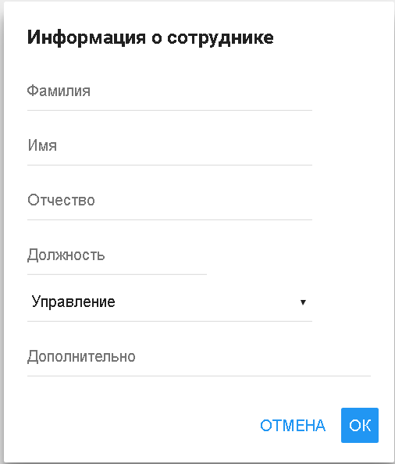
Поставим задачу

Slide 14

Нам понадобится
Web-страница
Расширение
Приложение

Slide 15




Расширение – html страница

Slide 16
Необходимый минимум – manifest.json
manifest_version: 2
name: My extension
version: 0.0.1

Slide 17
Добавим еще немного
icons
manifest_version: 2
browser_action
name: My extension
background
version: 0.0.1
permissions

Slide 18
Доступа к странице нет , что делать?

Slide 19

Внедрение
inject.js

Slide 20


DOM доступен, к JS доступа нет
inject.js

Slide 21
На помощь приходят события
id расширения
inject.js
id закладки

Slide 22
Опять же события
inject.js
CustomEvent
CustomEvent
Event bus
CustomEvent
CustomEvent

Slide 23
Итого, инициализация
Расширение внедряет inject.js
Inject.js подписывается на события от расширения
Расширение отправляет в inject.js свой id
Inject.js запоминает id расширения
inject.js подписывается на события приложения
Расширение подписывается на события inject.js
inject.js отправляет расширению готовность
Приложение подписывается на события от inject.js

Slide 24
Итого, передача данных
Создает событие CustomEvent
Chrome
Runtime
sendMessage
Принимает данные

Slide 25


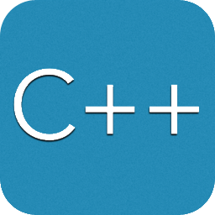

Приложение(Host application)
etc.

Slide 26
Приложение
Правильно зарегистрировано
manifest.json
Поддерживать обмен Native messaging

Slide 27
manifest.json приложения
name: com.company.application
path: path_to_executable
type: stdio
allowed_origins: [chrome-extension://id]

Slide 28



Регистрация приложения
Реестр.
на уровне пользователя:
HKCU\SOFTWARE\Company\Browse\NativeMessagingHosts\com.company.application
на уровне системы
HKLM\SOFTWARE\Company\Browse\NativeMessagingHosts\com.company.application
на уровне пользователя:
~/.config/company-browser/NativeMessagingHosts/com.company.application.json
на уровне системы
/etc/opt/browser/native-messaging-hosts/com.company.application.json
на уровне пользователя:
~/Library/Application Support/Company/Browser/NativeMessagingHosts/com.company.application.json
на уровне системы
/Library/Company/Browser/NativeMessagingHosts/com.company.application.json

Slide 29

Native messaging
InputStream
OutputStream
Размер сообщения
Содержимое сообщения
1b
1b
1b
1b
1b
1b
1b
1b
1b
1b
1b
1b
1b
1b
1b

Slide 30
Процесс запуска
browser.runtime.connect(‘com.company.application’)
Поиск информации о manifest.json
Чтение данных из manifest.json
Получает объект port
onMessage
onDisconnect
Попытка запуска приложения
Успех!!! port.postMessage
Неудача… port.onDisconnect

Slide 31

Необычайное путешествие данных

Slide 32
Сообщения/события
Страница
CustomEvent
CustomEvent
Подписка на расширение
browser.tabs.sendMessage
browser.runtime.sendMessage
Расширение
Native messaging
Native messaging
Приложение

Slide 33







Подводные камни и нюансы
Детали реализации могут отличаться
Запуск. Бывает непросто понять почему не запускается.
Отладка расширения и приложения
Не забывайте останавливать приложение
Обновление
Журналирование
Многопоточность

Slide 34




Ссылки
https://developer.chrome.com/extensions/nativeMessaging
https://developer.mozilla.org/WebExtensions/Native_messaging
https://www.w3.org/community/browserext/
https://github.com/croacker/native-messaging-example

Slide 35
Спасибо за внимание!

